Slide 1

6
Palabra
de Vida
«Tú eres mi Señor, mi bien,
nada hay fuera de ti»
Sal 16[15],2

Slide 2


«¿Qué quiere decir esta frase?».
.
«Estas palabras son una ORACIÓN.
La podemos pronunciar también así:
«Tú, Señor, eres
mi único bien»
«Esta frase, repetida a lo largo del día,
me ayuda a CONFIAR EN DIOS
y a descubrirlo como mi mejor AMIGO».
«En esta relación especial siento que
Él me AMA, nos AMA INMENSAMENTE».
«¿Cómo se puede sentir Su cercanía?»
«¿Cómo se puede sentir Su cercanía?»

Slide 3
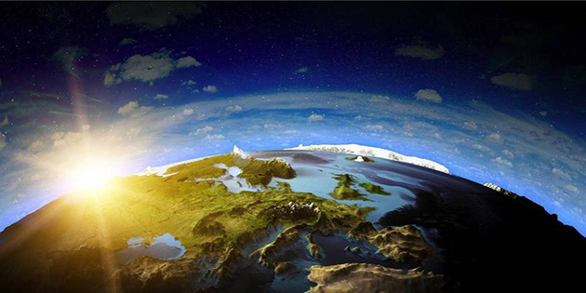
«Puedes sentir estas palabras
como una PRESENCIA VIVA
y amorosa de Dios que comprende todo sobre TI, sobre MI y también sobre la CREACIÓN».
«Pero yo muchas veces me desmoralizo cuando pienso
en mis experiencias que no siempre son positivas».
«Lo que he experimentado es que Él
me dice que no me detenga en el pasado,
todo está ya en Su Misericordia».
«Sí, Él nos dice que vivamos bien
el momento presente».

Slide 4

«En Él encontramos la fuerza
para afrontar con confianza los sufrimientos
que encontramos en nuestro camino».
«Levantemos nuestra mirada,
más allá de los momentos oscuros encontraremos serenidad y esperanza».

Slide 5
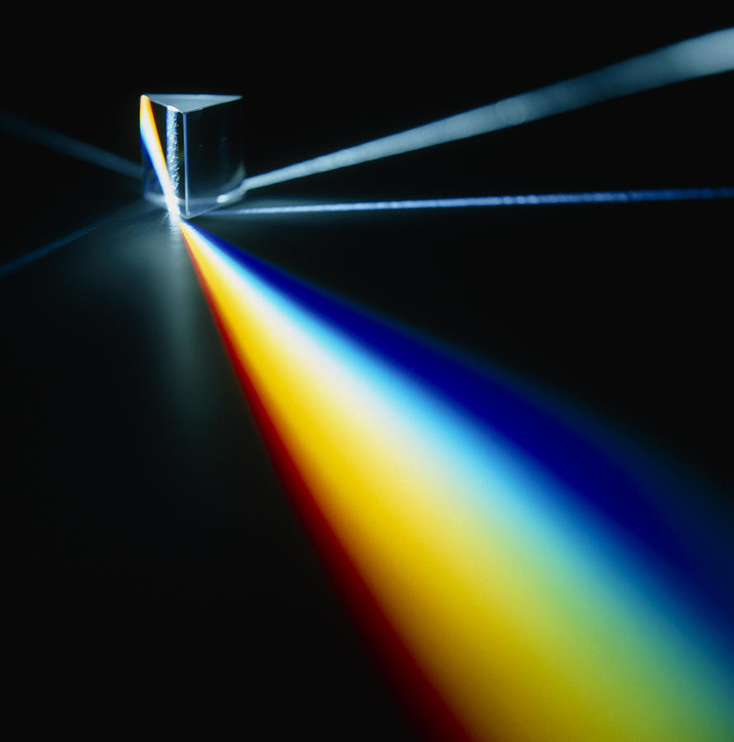
«Con esta mirada podemos
elevar a Dios una
“declaración de amor”
a Él e irradiar paz y serenidad
a nuestro alrededor».

Slide 6
«¿Cómo se hace concretamente?».
«Seguros de Su amor,
sólo nos queda aprender a AMAR A TODOS
sin distinción desarrollando
LA APERTURA A LA DIVERSIDAD».
«Así encontraremos el antídoto
contra el narcisismo, el aislamiento
en nosotros mismos o en nuestro grupo».
«Experimentaremos una alegría especial
que sólo Él puede darnos».
6
centrogen3.rpu@focolare.org
Adaptado de la Palabra de Vida de Letizia Magri

